Slide 1
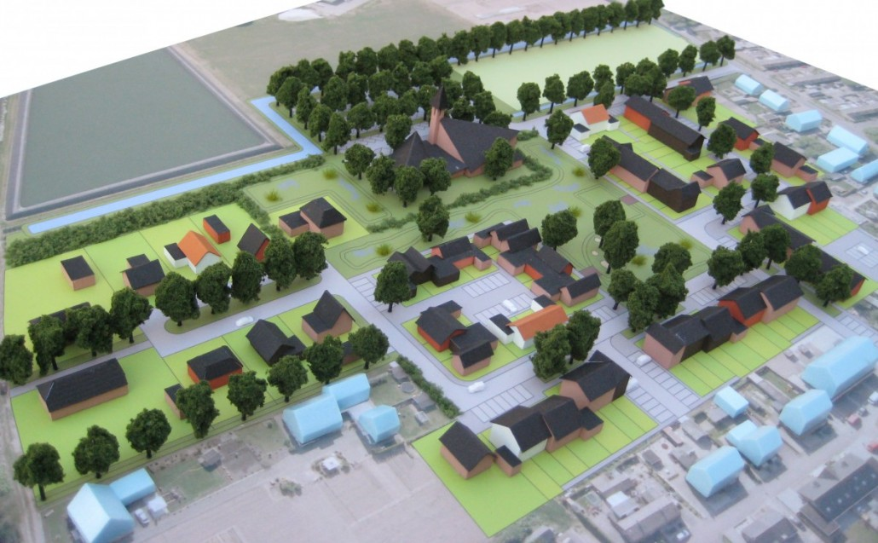

H@ckerman vs. Amstelhaege

Slide 2
Tot nu toe

Slide 3

Vast
Overlapping probleem!!
Probleem gevonden

Slide 4
Random huizen kiezen

Slide 5
ALGORITME

Slide 6
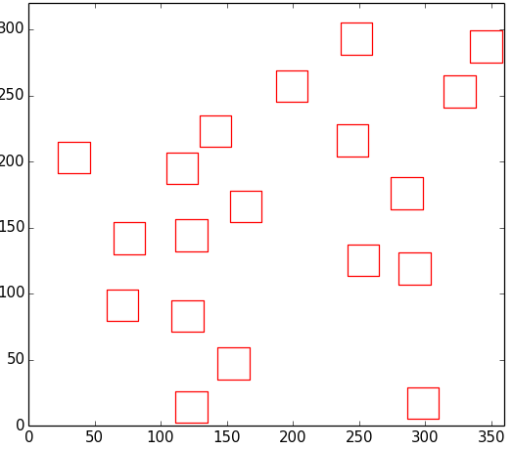
Random
Zolang huizen niet op:
1. random huis:
Huis op? ga naar 1
2. random plek
Plek bezet? Ga naar 2
3. plaats huis
bereken score
score > hoogste score tot nu toe
score = hoogste score tot nu toe
save map

Slide 7
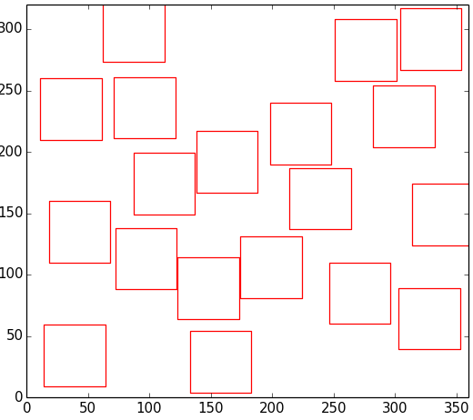
Random ++
Voeg aan alle huizen een extra meter toe (vrijstand). Kijk of het lukt om te bouwen: Nogmaals, tot het niet meer lukt, dan random: vind de beste
Eerst Maison maximaal?
dan Bungalow, dan Huis?

Slide 8
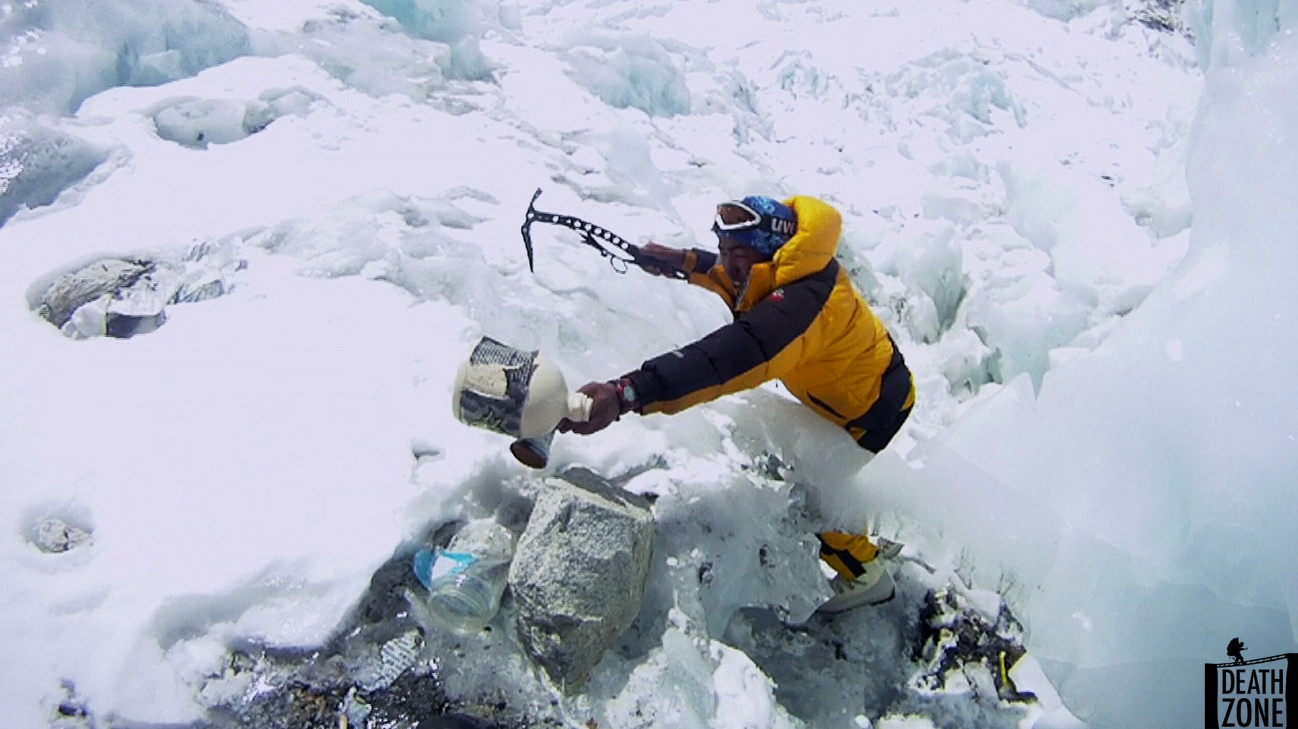
Soort van Hill Climbing?
Begin met random.
Beste optie daarvan:
1. kies random 1 huis:
plaats die random ergens anders,
situatie beter: sla op
situatie slechter: ga terug
Ga naar 1

Slide 9
Minder random Climber
1.Kies een Maison (want meeste waarde),
2. Zolang niet alle opties gehad, schuif zo mogelijk random 1 meter.
Waardevermeerdering??
Ja: Ga naar 2
Nee: zet huis terug, ga naar 2
3. nog niet Maison gehad? Ga naar 1
4. Bungalow……

Slide 10
TIPS?

